Slide 1
Wat gaan we doen?
Introductie van het hoofdstuk (+- 5 min.)
Stukje uitleg (+- 25 minuten)
Opdrachtje (+-10 minuten)
Bespreken en Tips/Tops geven aan elkaar (+- 5 minuten)

Slide 2
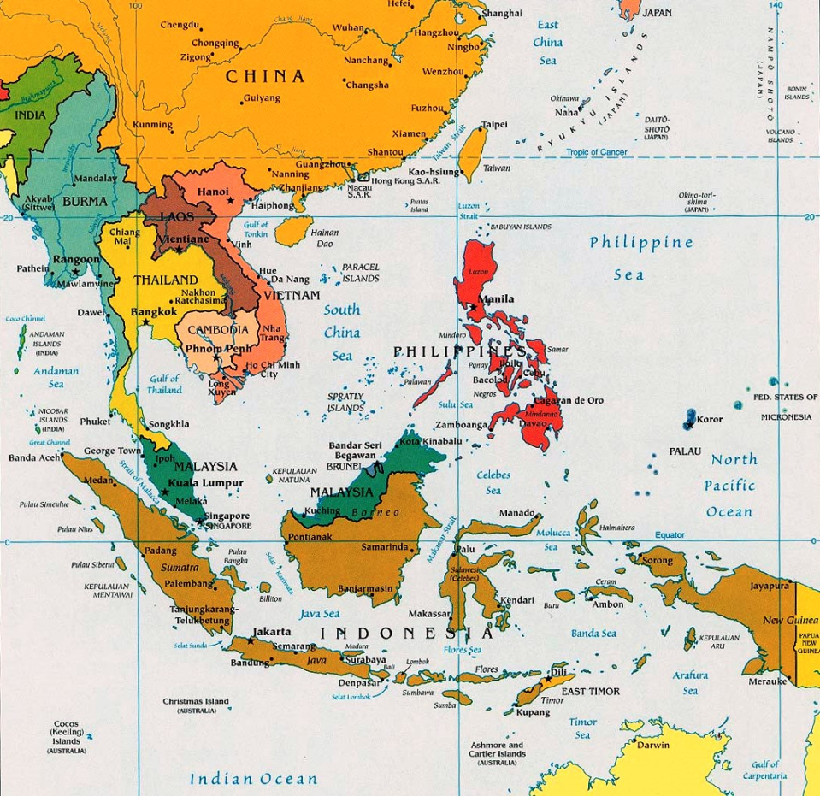
Introductie Zuidoost- Azië
Denk aan:
-Vingers
-Elkaar laten uitpraten
Thailand: een andere wereld (?)
Paragraaf 3.1
Blz. 40-41

Slide 3
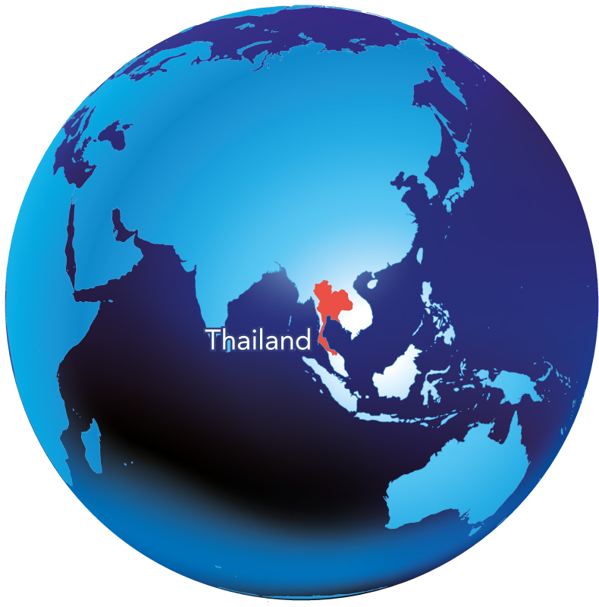
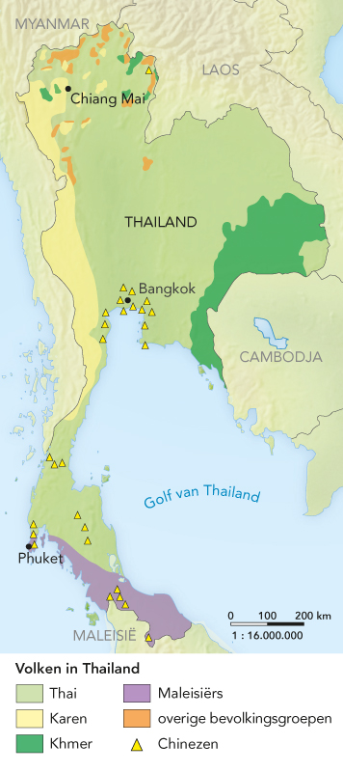
Thailand
Een land in Zuidoost-Azië
+- 68 miljoen inwoners (hoeveel heeft NL?)
Boeddhisme is de grootste religieuze stroming
Hoofdstad: Bangkok
Klimaat?
http://www.schooltv.nl/video/verschillende-soorten-regen-stijgingsregen-stuwingsregen-en-frontale-regen/

Slide 4
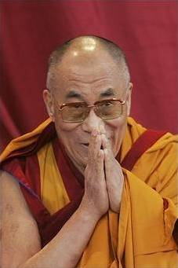
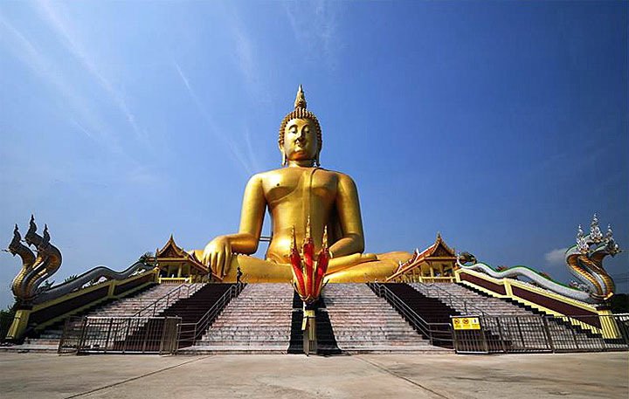
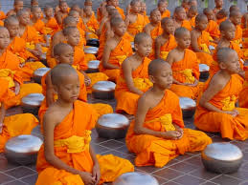
Thaise Cultuur
Wat is cultuur?
Thaise cultuur voor een deel gevormd door het Boeddhisme.
Boeddhisme: godsdienst?

Slide 5
Opdracht: Thailand of NL?
Bekijk de foto’s
Is de foto Thais of Nederlands?
Waarom denk je dat?
Tweetallen, maar iedereen is zelf verantwoordelijk voor een antwoord!
Tien minuten, fluisterend.

